Slide 1
KIV/OS
Bydžovský Daněk Zikmund

Slide 2
Architektura
Core
ProcessManager
DeviceManager
FileSystem
SignalDispatcher
Devices
Keyboard
File
Terminal
Pipe

Slide 3
Core
Modulární struktura
Přístupový bod ke službám
Zasílání signálů procesům

Slide 4
ProcessManager
Tabulka procesů
Dynamické vytváření procesů
Spravuje zdroje procesu

Slide 5
Proces
Základ uživatelských procesů
Obsahuje vše potřebné k běhu
Zastřešuje životní cyklus procesu

Slide 6
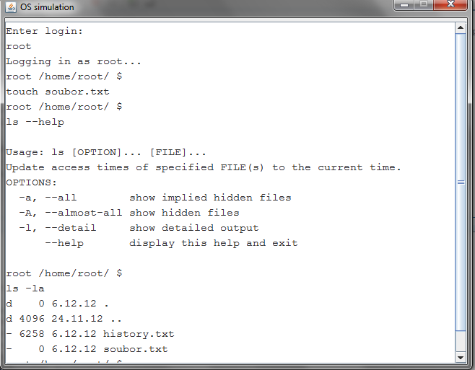
Terminálové okno
Jedno ze zařízení – jako např. klávesnice
Běží na EventDispatchThread
Čte se z posledního řádku
Historie

Slide 7
Devices
Abstrakce vstupu/výstupu
Znakově orientované
Soubor, klávesnice, terminál, roura…

Slide 8
Filesystem
Uzavřenost vůči hostitelskému systému
Unifikované (unix-like) cesty nezávislé na hostitelském OS
Ošetření neplatných znaků na WIN

Slide 9
Co se nestihlo
Doplňování v shellu
Přepínání z/na pozadí
Pokročilé výrazy v shellu
Zasílání zpráv

Slide 10
Máme navíc
Některé příkazy (touch, sleep, mkdir)
Běh na pozadí
Změna přihlášeného uživatele (linux su)

Slide 11
Závěr
+ Zajímavé, náročné téma
+ Týmová práce
- Nedostačující znalosti ohledně gramatik
Dotazy?

